Slide 1
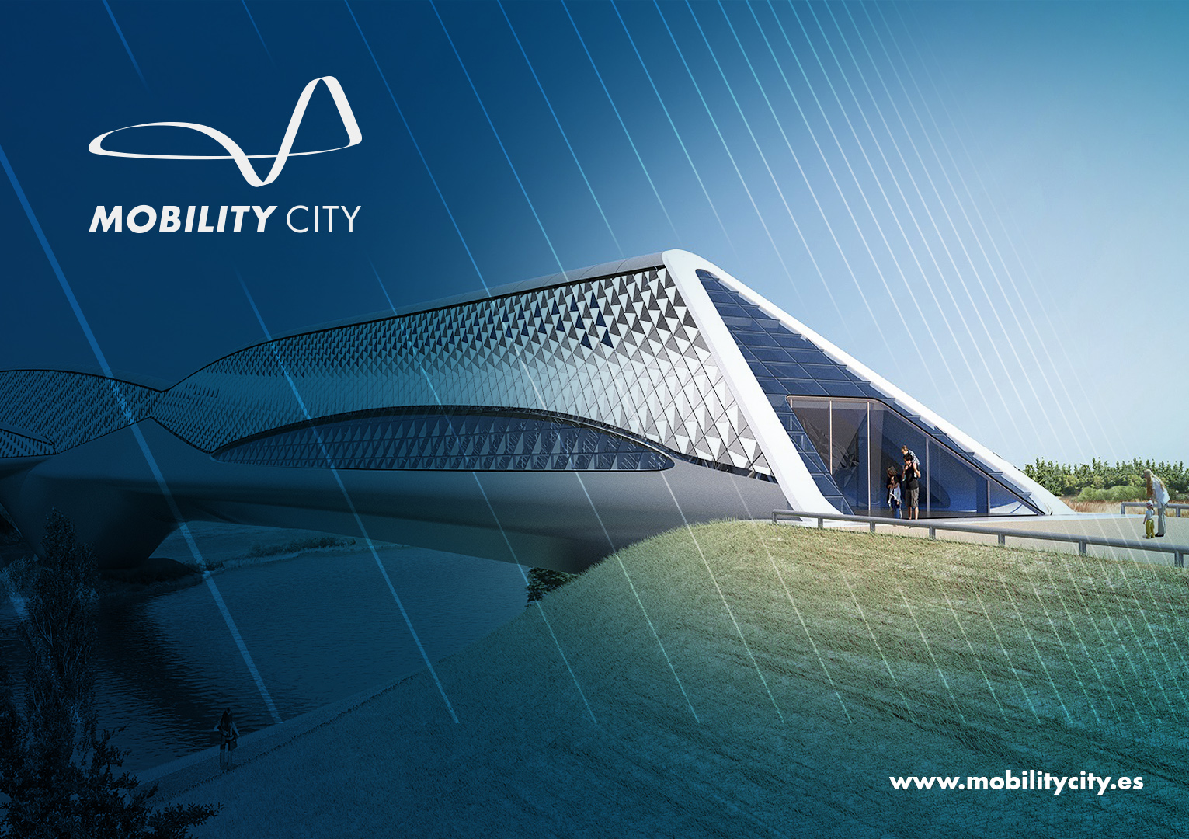

Slide 2



PINCHA aquí para visualizar el VÍDEO explicativo de Mobility City
ACCEDE aquí para conocer las IMÁGENES identificativas del proyecto
PARA SABER MÁS accede a una selección de RECURSOS DE INFORMACIÓN sobre Mobility City

Slide 3

MOBILITY CITY
QUÉ ES
MOBILITY CITY es una iniciativa de ámbito internacional promovida por la Fundación Ibercaja, con el apoyo de la sociedad pública Expo Zaragoza Empresarial y la participación de entidades interesadas en el cambio de la movilidad.
Mobility City es el proyecto público privado para estudio, difusión e innovación de la movilidad sostenible, inteligente y conectada más avanzado de España.
La sede de Mobility City está ubicada en el Puente de Zaha Hadid para la Expo de 2008 en Zaragoza, que se convertirá en el primer Museo tecnológico de la movilidad.

Slide 4
MOBILITY CITY
POR QUÉ FUNDACIÓN IBERCAJA
FUNDACIÓN IBERCAJA considera que la movilidad es el eje del cambio tecnológico, económico y social del siglo XXI y quiere contribuir a la configuración de este nuevo sector.
La nueva movilidad impacta en los sectores de automoción, energía, servicio, infraestructuras, tecnología, seguros, logística y telecomunicaciones.
El nuevo Museo tecnológico de la movilidad se convertirá en un espacio para difundir el conocimiento sobre la movilidad entre los ciudadanos.

Slide 5
















ACCESO LIBRE
ACCESO RESERVADO BAJO DEMANDA
ACCESO PÚBLICO CON ÁREAS DE PAGO
A. 4.
SHOWROOM PRODUCTO
Galería de instalaciones. Espacios a demanda de empresa.
Medios exposición propios. Señalización marca.
A. 5.
SALA POLIVALENTE
Talleres didácticos. Colonias. Presentación de productos. Reuniones, comités.
Formación Eventos
A. 1.
ESPACIOPREMIUM
Exposición producto destacado.
PLANTA 0
A. 3.
PUNTOS PREVENTA DIGITAL
Tótems información. Exposición de producto más pequeño.
A. 2.
INFO COMERCIAL
Info Mobility City + Info comercial de las empresas adheridas.
A. 6.
ESPACIO BIENVENIDA
Recepción, planificación visita. EL PABELLÓN PUENTE
Exposición sobre la arquitectura del edificio/Zaha Hadid.
A. 7.
EXPO TEMPORAL CON ACCESO INDEPENDIENTE
Puede continuar en espacio exterior. Eventos. Catering. Alquiler espacio. Conciertos.
A. 8. ESPACIO EXTERIOR Cafetería vending. Merchandising. Parque infantil.
PLANTA 1
B. 4.
CONTENIDOS MOBILITY
Contenidos propios Mobility. Clústers, cátedras, grupos de trabajo, Mesa de la Movilidad.
B. 3.
ESPACIO MULTI FUNCIÓN
Retos App móvil. Escape room movilidad. Eventos.
Talleres didácticos.
B. 1.
LA NUEVA MOVILIDAD
B. 2.
ESPACIO JUEGOS

Slide 6
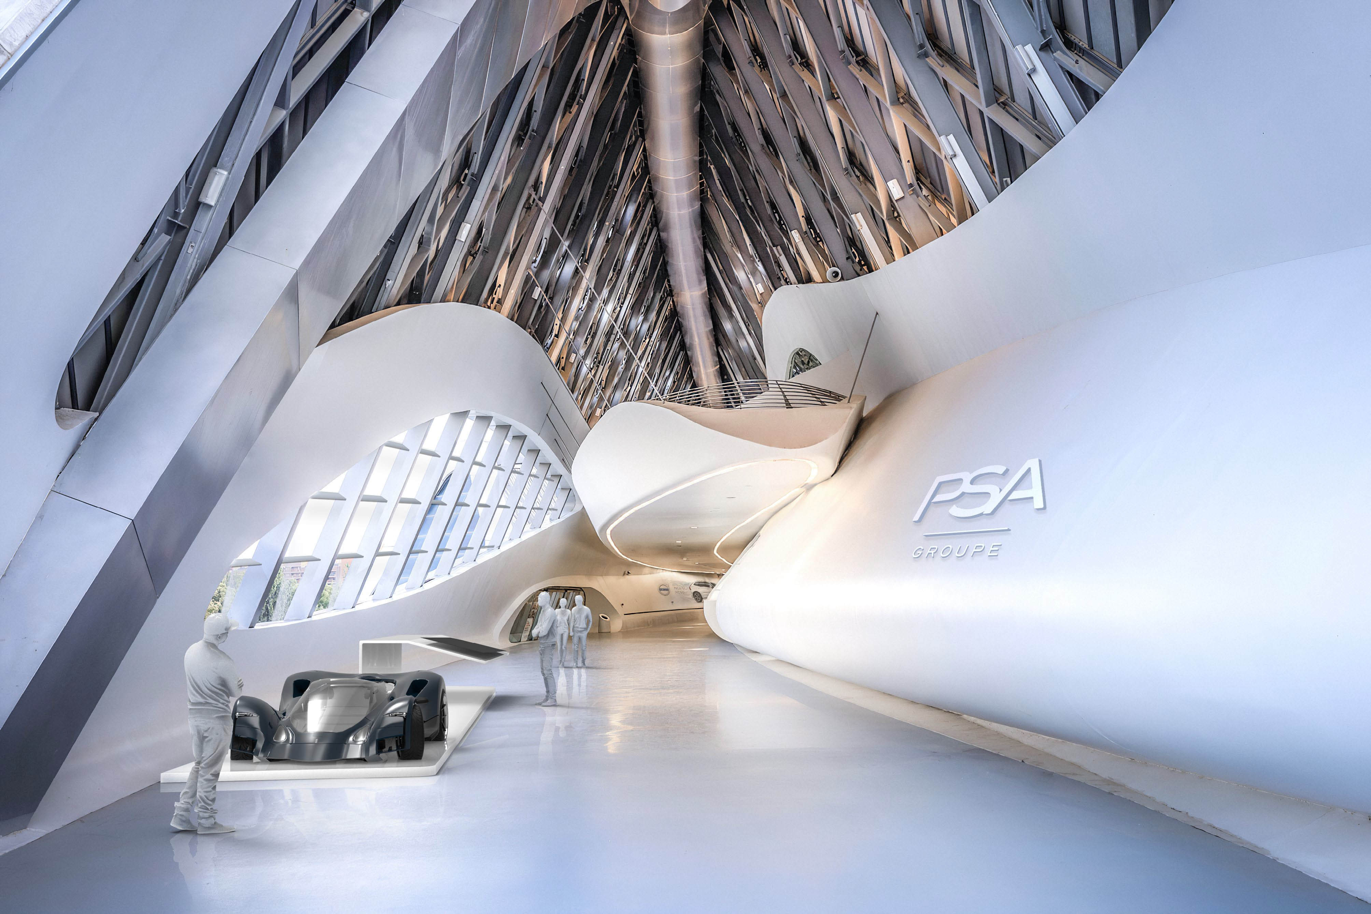

PÁG. 3
MOBILITY CITY_PROYECTO BÁSICO CONTENIDOS
20/07/2020
A. 1.
ESPACIO PREMIUM
Exposición de producto destacado.
Instalación de red, datos y alimentación en varios puntos. Espacio lineal representativo reservado. Medios propios empresas.
< volver
ACCESO LIBRE

Slide 7
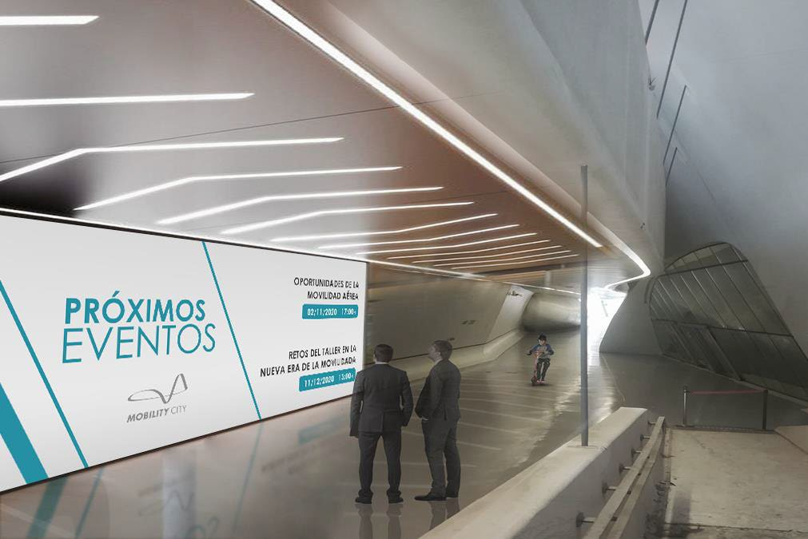

PÁG. 4
MOBILITY CITY_PROYECTO BÁSICO CONTENIDOS
20/07/2020
A. 2.
INFO COMERCIAL
Gran superficie disponible para información comercial de las empresas.
Pantalla de led de gran formato.
< volver
ACCESO LIBRE

Slide 8
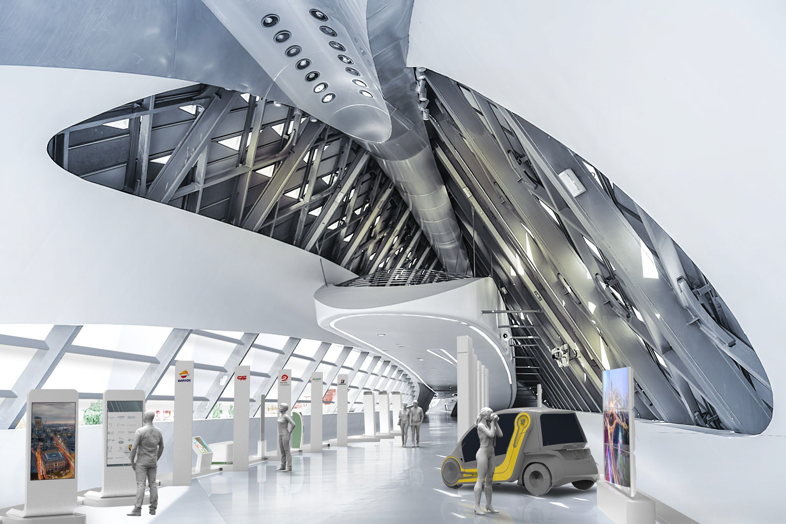


PÁG. 5
MOBILITY CITY_PROYECTO BÁSICO CONTENIDOS
20/07/2020
A. 3.
PUNTOS PREVENTA DIGITAL
Tótems información. Contenidos digitales interactivos empresas. Exposición lineal de producto y soluciones innovadoras.
Tarima de conexión de instalaciones con tomas de red y alimentación.
Tótems interactivos con pantallas de 55”. Distribución versátil.
Tótems iluminados de presencia de marca.
< volver
ACCESO LIBRE

Slide 9
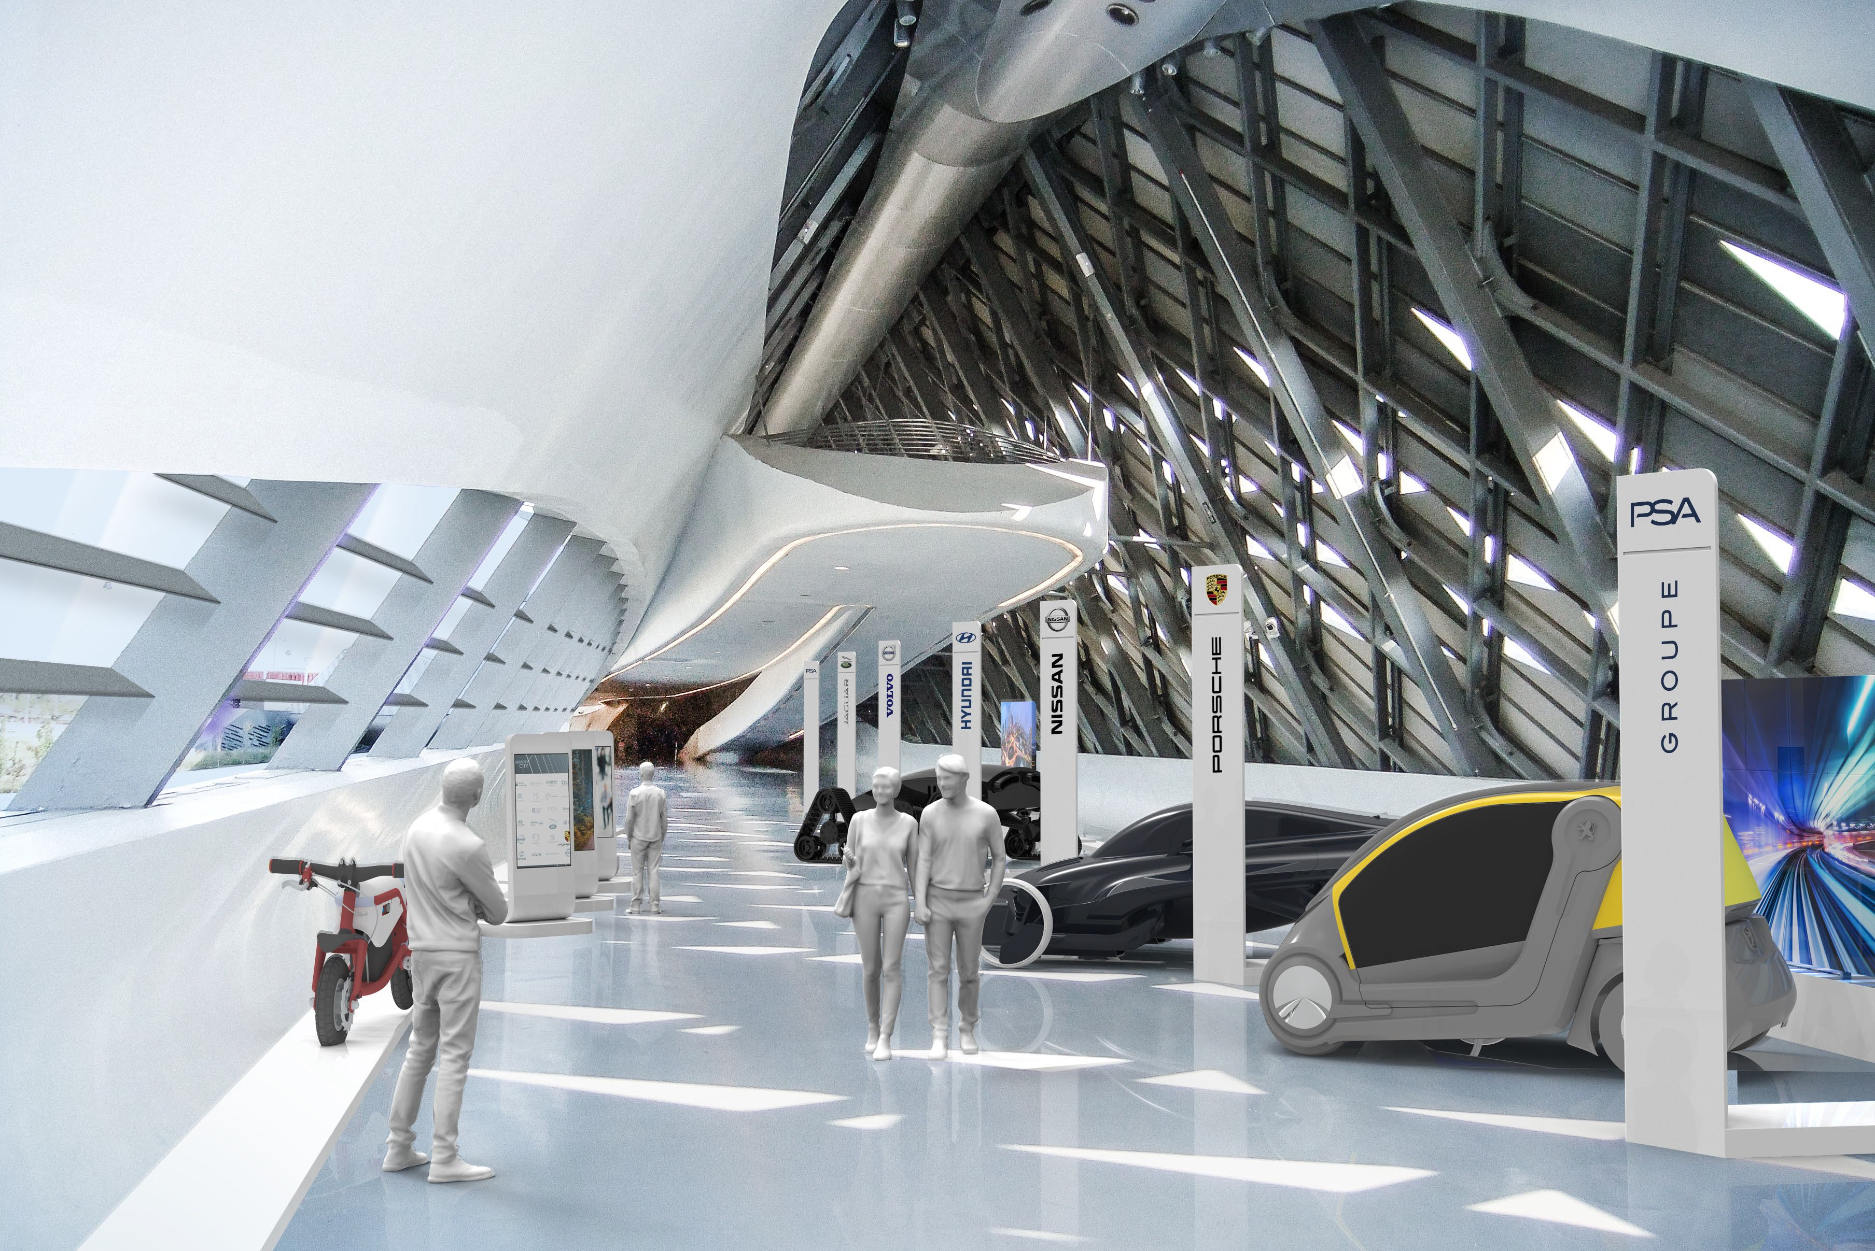

PÁG. 6
MOBILITY CITY_PROYECTO BÁSICO CONTENIDOS
20/07/2020
A. 4.
SHOWROOM PRODUCTO
Espacios flexibles a demanada de empresa. Medios exposición propios.
Tarima de conexión de instalaciones con tomas de red y alimentación. 2 videowalls disponibles. Distribución versátil.
Tótems iluminados de presencia de marca.
< volver
ACCESO LIBRE

Slide 10
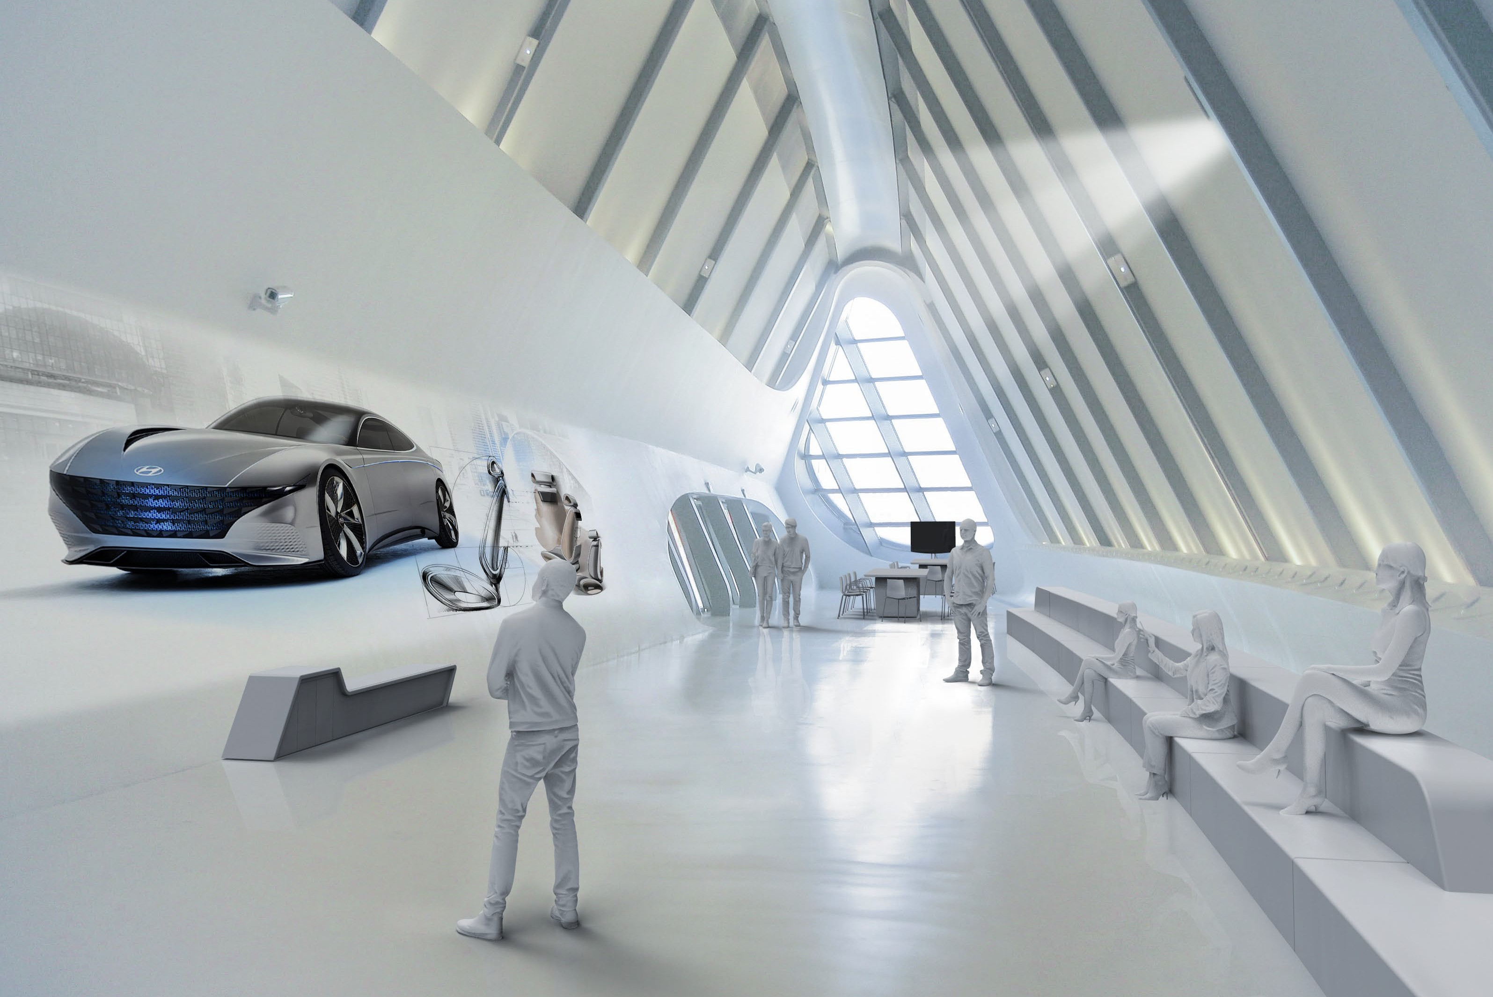

PÁG. 7
MOBILITY CITY_PROYECTO BÁSICO CONTENIDOS
20/07/2020
A. 5.
SALA POLIVALENTE
Presentación de productos. Reuniones, comités. Formación. Eventos. Talleres didácticos. Colonias.
Proyección gran formato, sonorización y control de presentación. Graderío modular que permite distintas distribuciones. Mobiliario de reuniones modulable y apilable.
< volver
ACCESO RESERVADO BAJO DEMANDA

Slide 11
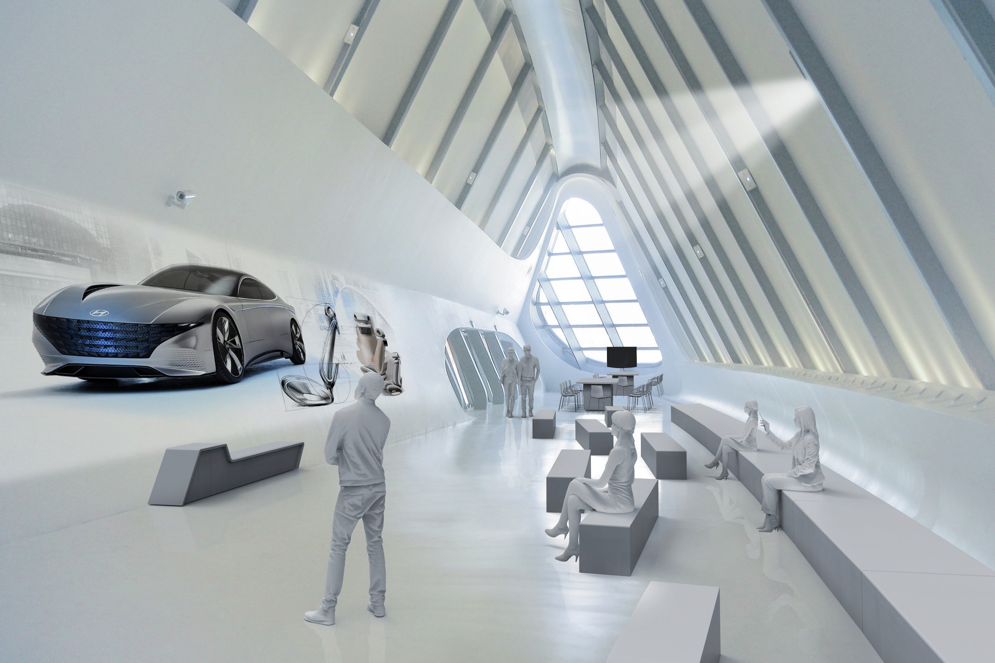
PÁG. 8
MOBILITY CITY_PROYECTO BÁSICO CONTENIDOS
20/07/2020
A. 5.
SALA POLIVALENTE
Presentación de productos. Reuniones, comités. Formación. Eventos. Talleres didácticos. Colonias.
Proyección gran formato, sonorización y control de presentación. Graderío modular que permite distintas distribuciones. Mobiliario de reuniones modulable y apilable.
< volver
ACCESO RESERVADO BAJO DEMANDA

Slide 12

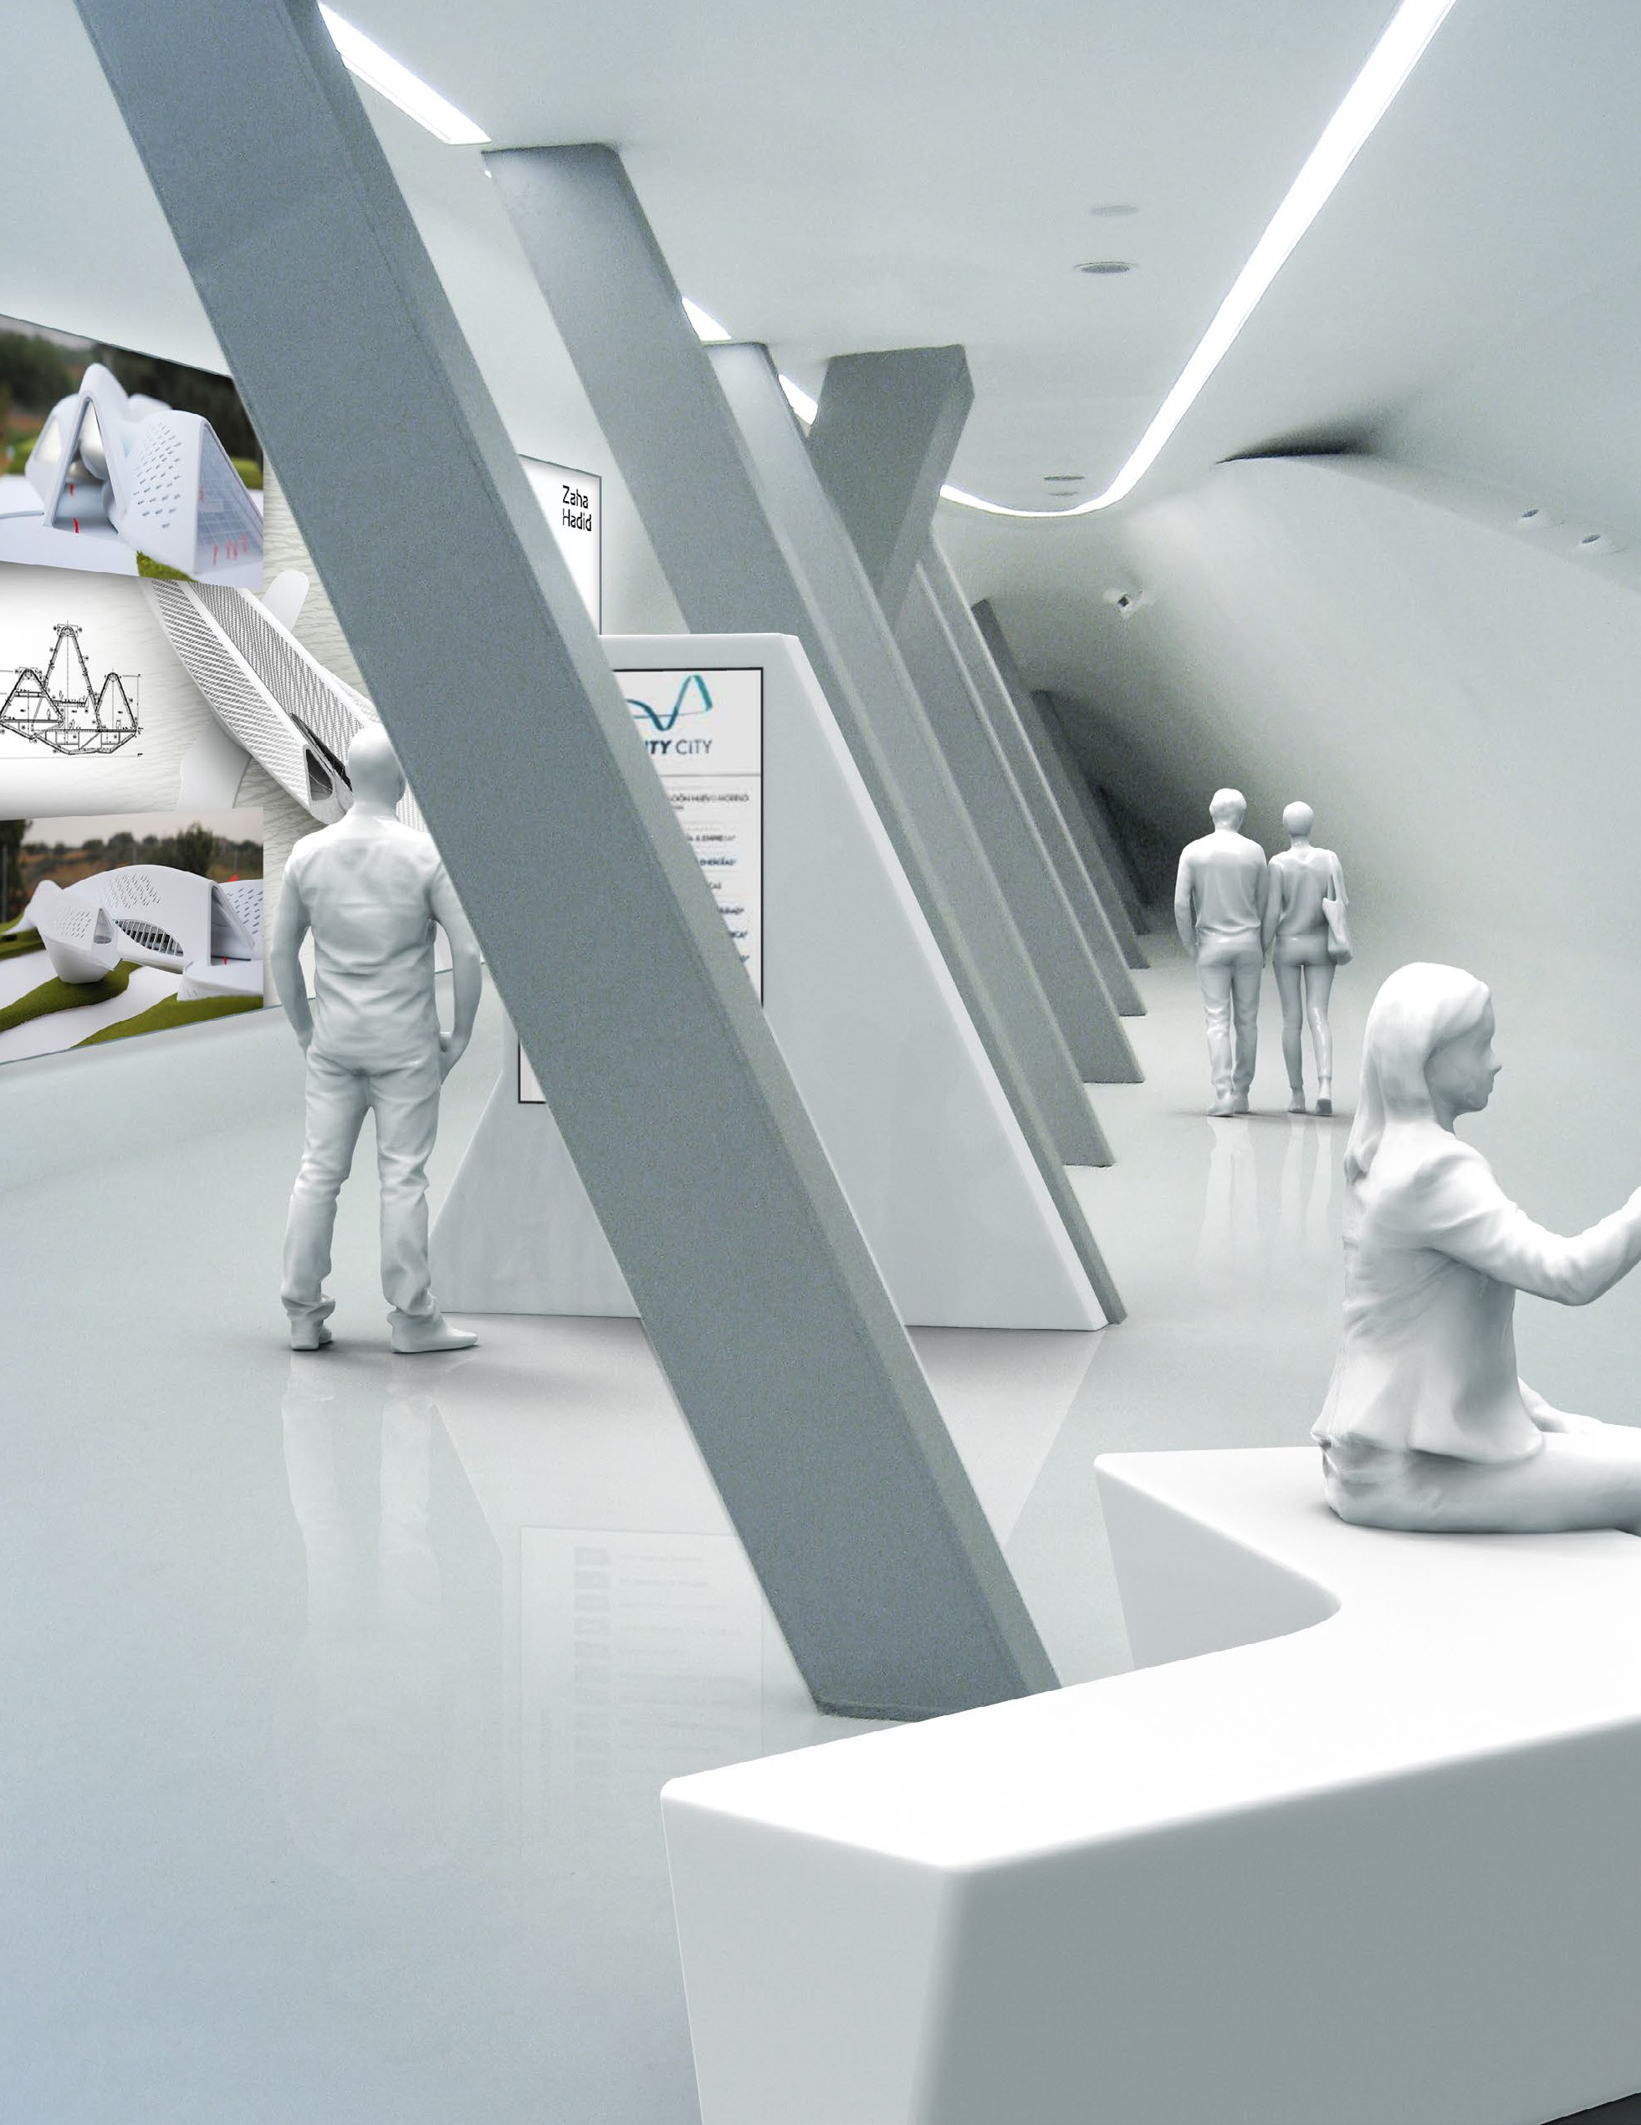
PÁG. 9
MOBILITY CITY_PROYECTO BÁSICO CONTENIDOS
20/07/2020
A. 6.
ESPACIO BIENVENIDA
Recepción, planificación visita. Tótem pantalla interactiva con aplicación de información y apoyo a la visita.
Espacio descanso y descarga de aplicaciones. Conexión wifi y datos.
Exposición “El Pabellón Puente y Zaha Hadid”. Soportes gráficos iluminados.
< volver
ACCESO PÚBLICO CON ÁREAS DE PAGO

Slide 13
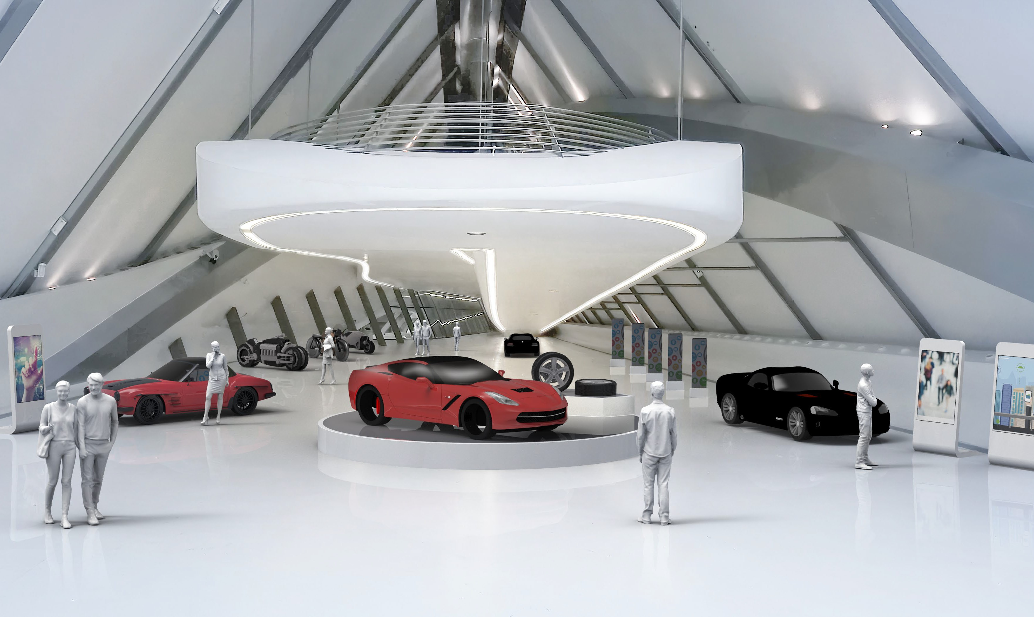

PÁG. 10
MOBILITY CITY_PROYECTO BÁSICO CONTENIDOS
20/07/2020
A. 7.
EXPO TEMPORAL
Acceso independiente. Exposición temporal que continúa en el espacio exterior.
Tarima exposición de producto. Pantallas interactivas de información de la exposición. Tótems de información gráfica.
Espacio para eventos, catering, alquiler de espacios. Conciertos.
< volver
ACCESO PÚBLICO CON ÁREAS DE PAGO

Slide 14
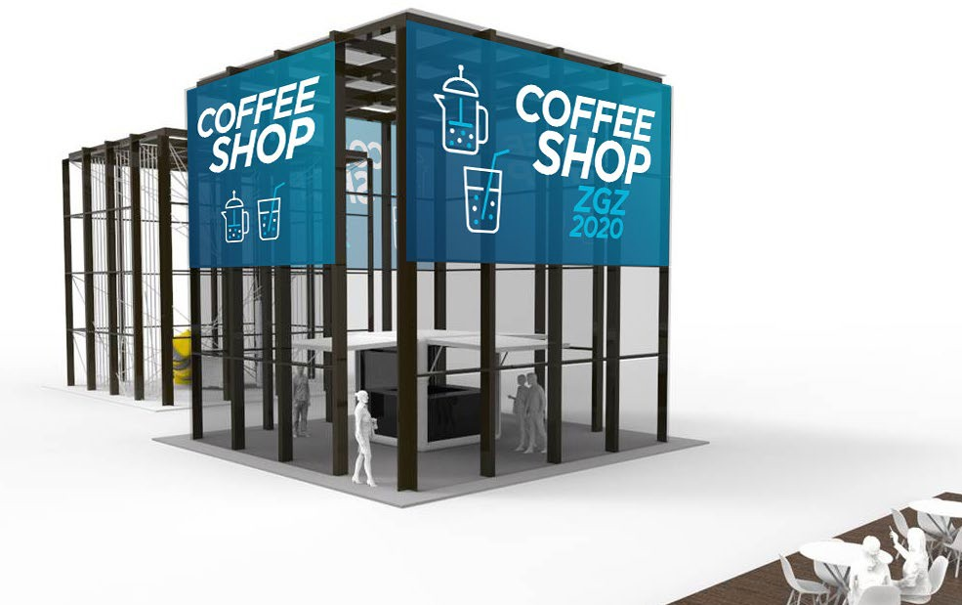
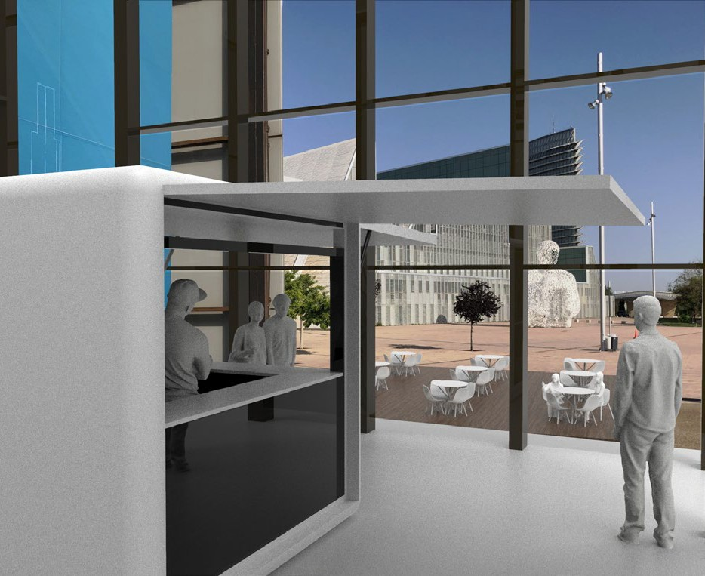

PÁG. 11
MOBILITY CITY_PROYECTO BÁSICO CONTENIDOS
20/07/2020
A. 8.
ESPACIO EXTERIOR
Cafetería/vending/merchandising. Aseos.
Zona de ocio, parque infantil y terraza con vistas.
Faro. Elemento significativo iluminado
< volver
ACCESO PÚBLICO CON ÁREAS DE PAGO

Slide 15
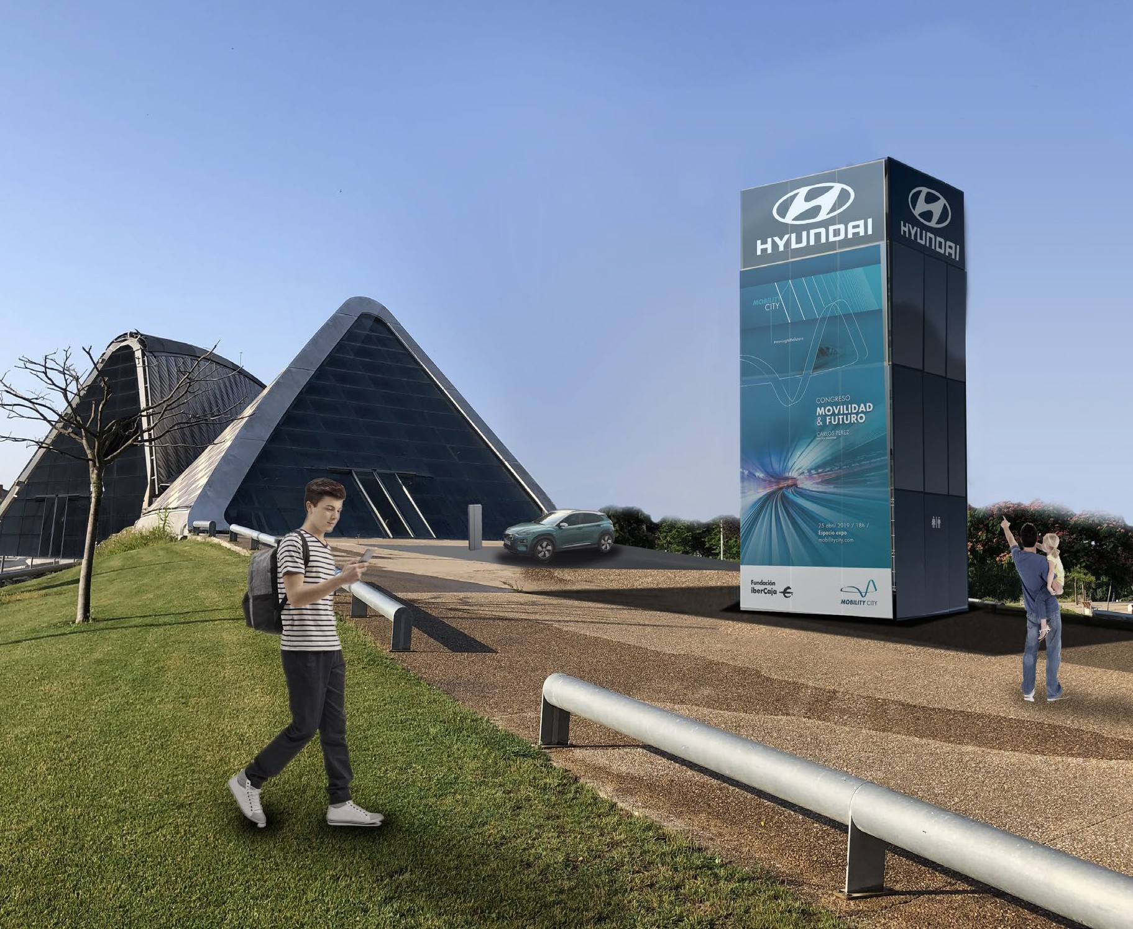
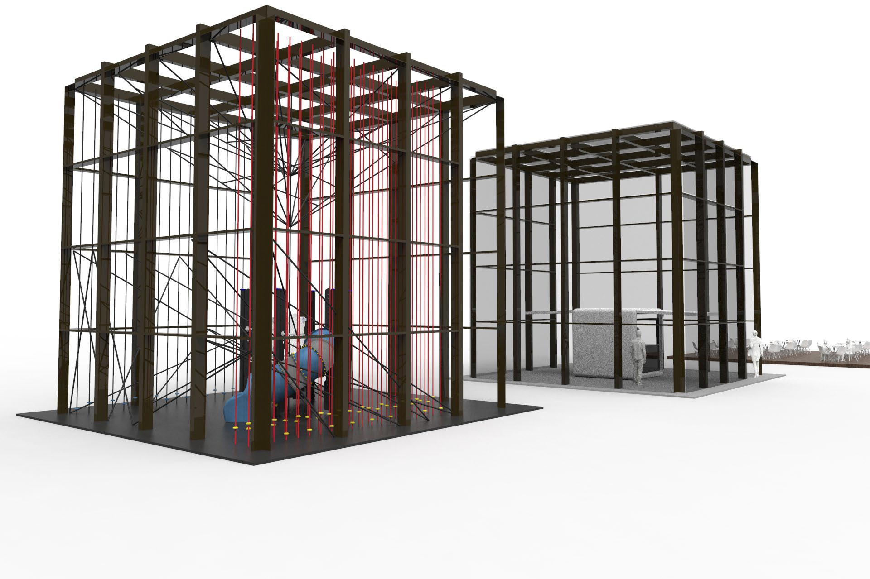
PÁG. 12
MOBILITY CITY_PROYECTO BÁSICO CONTENIDOS
20/07/2020
< volver
ACCESO PÚBLICO CON ÁREAS DE PAGO

Slide 16
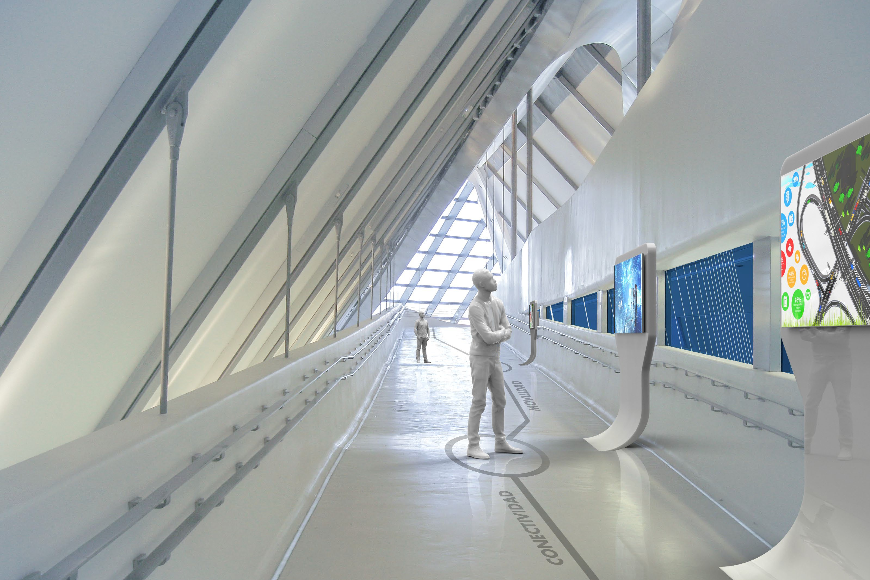

PÁG. 13
MOBILITY CITY_PROYECTO BÁSICO CONTENIDOS
20/07/2020
B. 1.
LA NUEVA MOVILIDAD
Contenidos expositivos permanentes de carácter didáctico. Movilidad sostenible/conectada/urbana/ compartida.
Pantallas interactivas con contenidos seleccionables.
< volver
ACCESO PÚBLICO CON ÁREAS DE PAGO

Slide 17

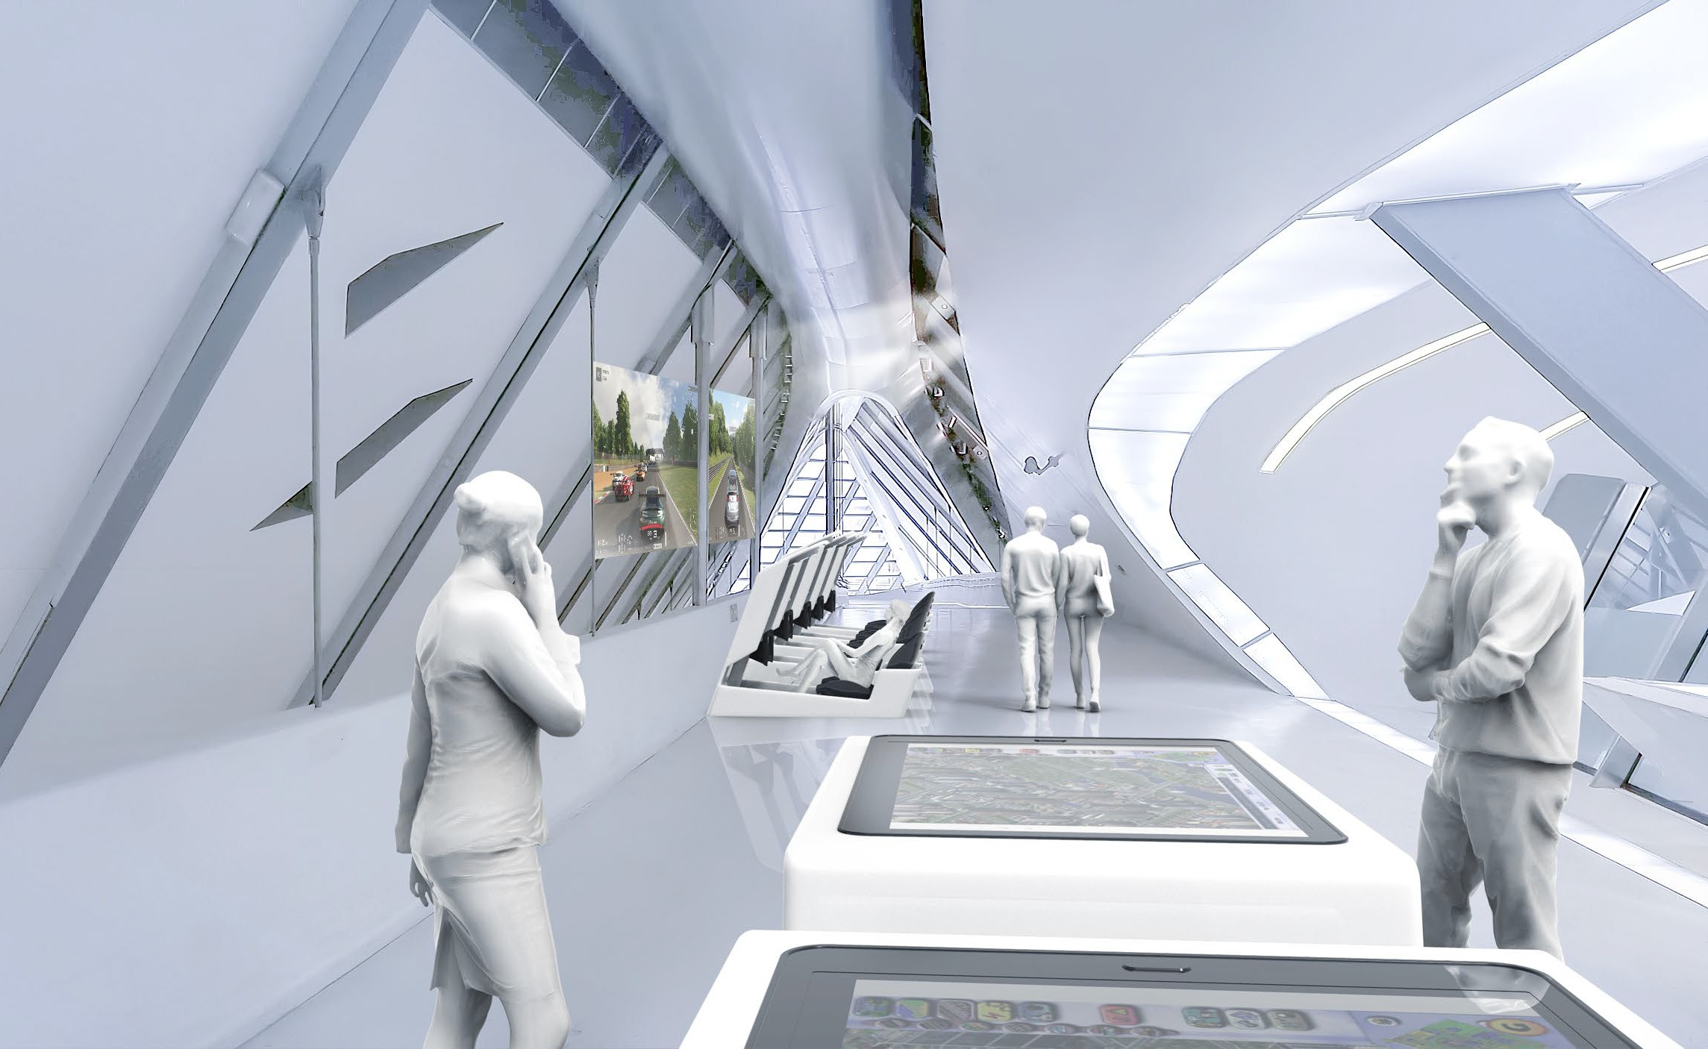
PÁG. 14
MOBILITY CITY_PROYECTO BÁSICO CONTENIDOS
20/07/2020
B. 2.
ESPACIO JUEGOS
Simuladores conducción. Competiciones GT. Videojuegos y juegos VR.
Mesas interactivas. Juegos colaborativos. Sim City 3000. Urbanismo y movilidad.
Plataforma VR, proyección inmersiva.
< volver
ACCESO PÚBLICO CON ÁREAS DE PAGO

Slide 18

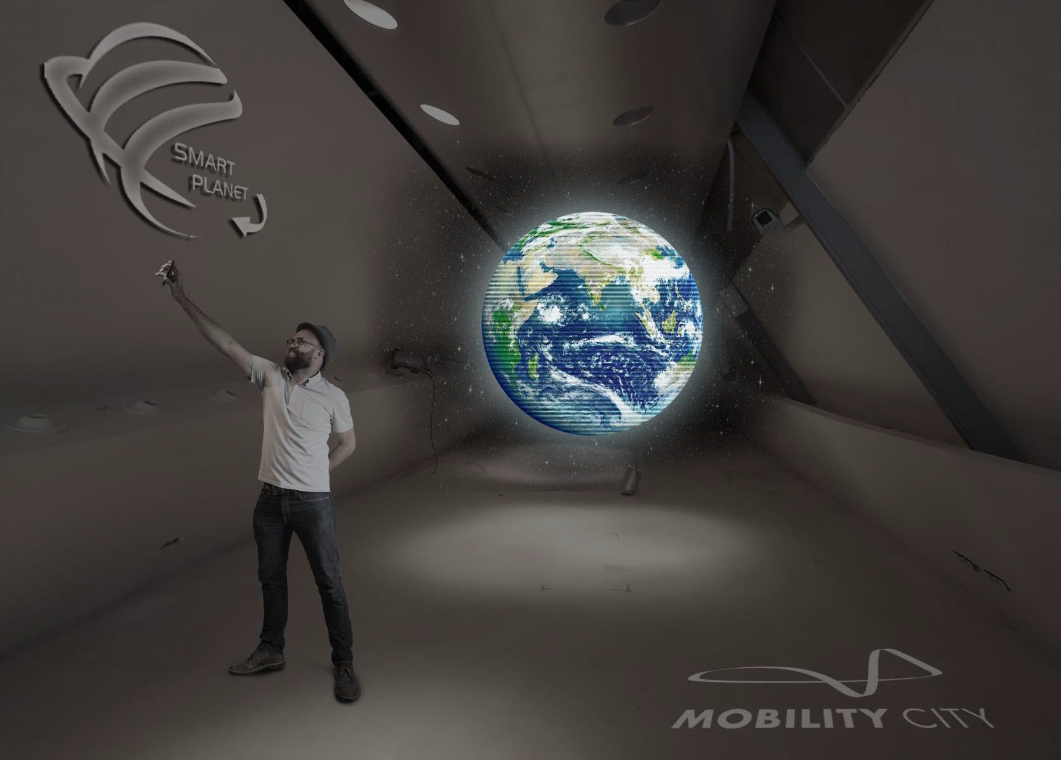
PÁG. 15
MOBILITY CITY_PROYECTO BÁSICO CONTENIDOS
20/07/2020
B. 2.
HOLOGRAMA
Proyección holográfica sobre la arquitectura del puente, elementos en 3 dimensiones y en movimiento. Programa sobre la movilidad en el mundo. Sonido envolvente.
< volver
ACCESO PÚBLICO CON ÁREAS DE PAGO

Slide 19

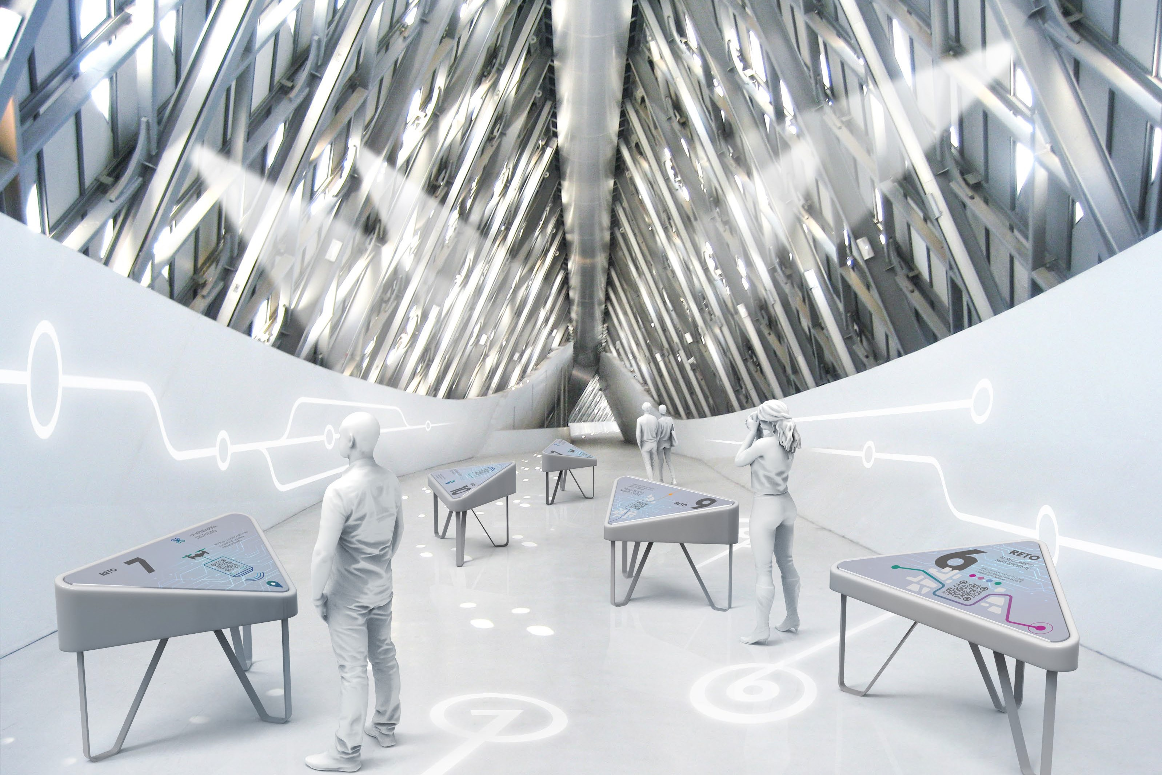
PÁG. 16
MOBILITY CITY_PROYECTO BÁSICO CONTENIDOS
20/07/2020
B. 3.
ESPACIO MULTIFUNCIÓN
Escape room movilidad. 10 retos plataforma web dispositivos móviles. Clasificaciones y competiciones.
Mesas información gráfica con QR descarga.
Eventos y talleres didácticos.
< volver
ACCESO PÚBLICO CON ÁREAS DE PAGO

Slide 20
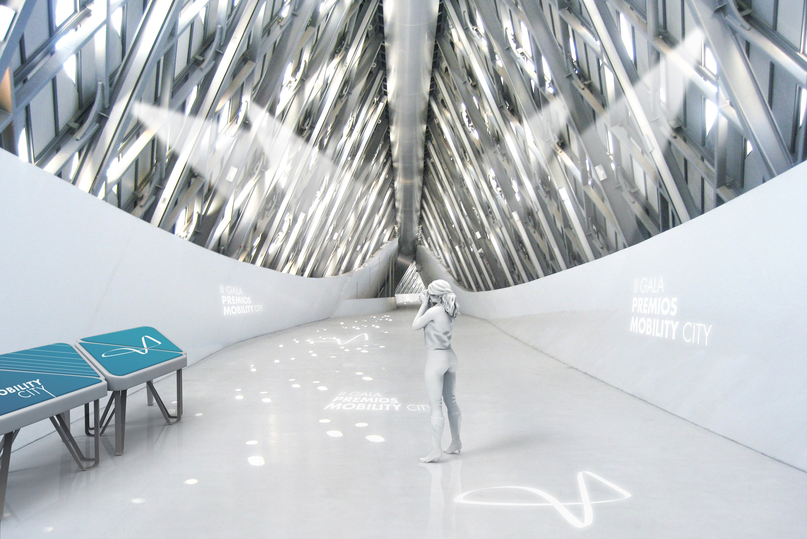
PÁG. 17
MOBILITY CITY_PROYECTO BÁSICO CONTENIDOS
20/07/2020
B. 3.
ESPACIO MULTIFUNCIÓN
Escape room movilidad. 10 retos plataforma web dispositivos móviles. Clasificaciones y competiciones.
Mesas información gráfica con QR descarga.
Eventos y talleres didácticos.
< volver
ACCESO PÚBLICO CON ÁREAS DE PAGO

Slide 21
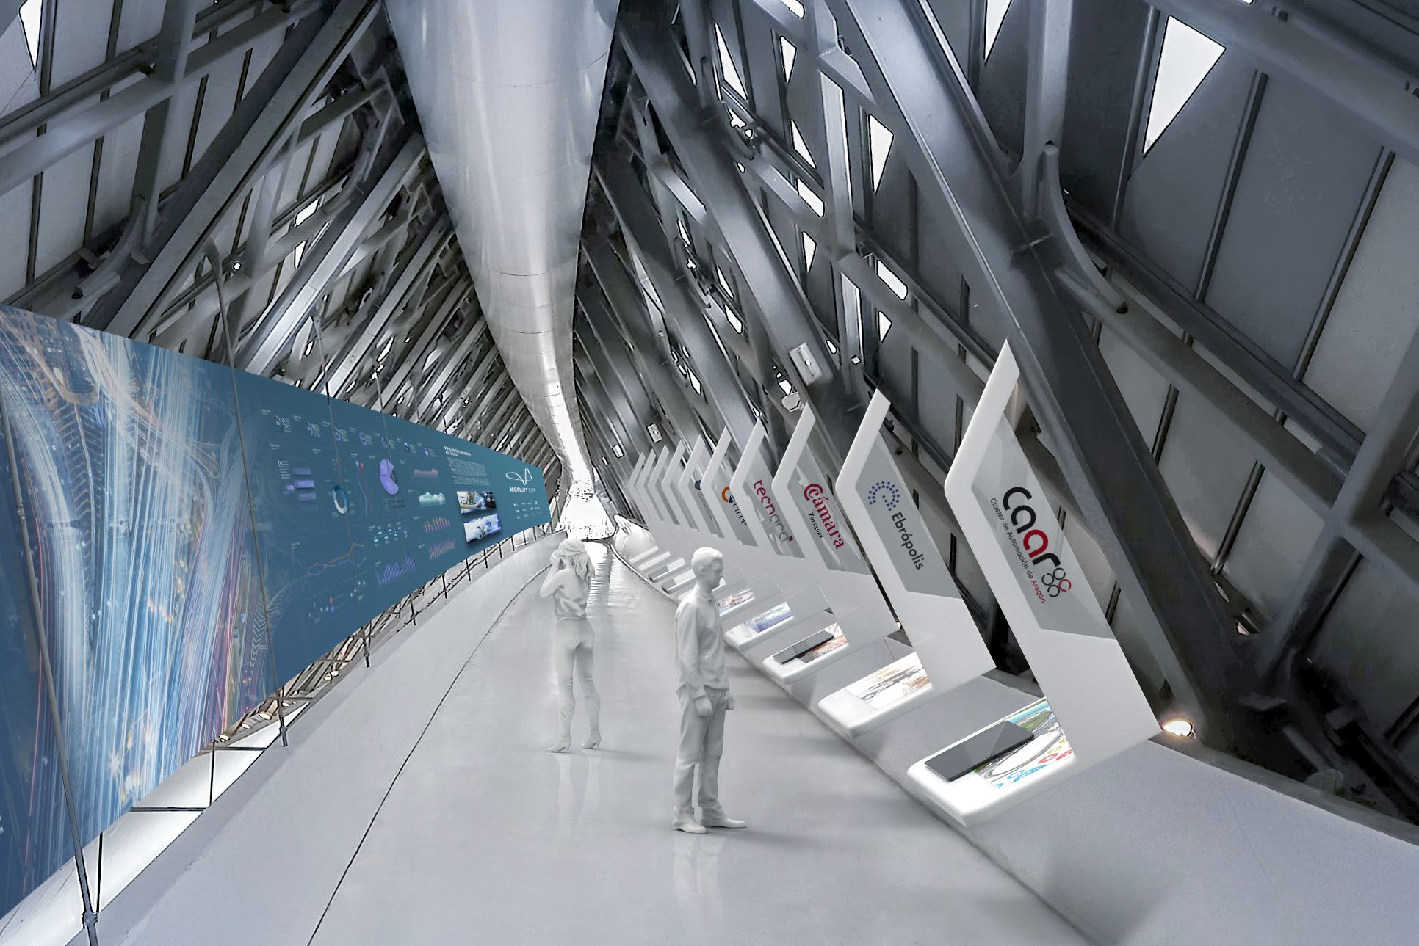

PÁG. 18
MOBILITY CITY_PROYECTO BÁSICO CONTENIDOS
20/07/2020
B. 4.
CONTENIDOS MOBILITY
Contenidos propios Mobility. Exposición de resultados. Lonas impresas.
Espacio clústers, cátedras, grupos de trabajo, Mesa de la Movilidad.
Elementos singulares a disposición de las entidades colaboradoras.
< volver
ACCESO LIBRE

